Slide 1

Мезгіл үстеуі

Slide 2
Мекен үстеуі

Slide 3
Сан – қимыл
үстеуі

Slide 4
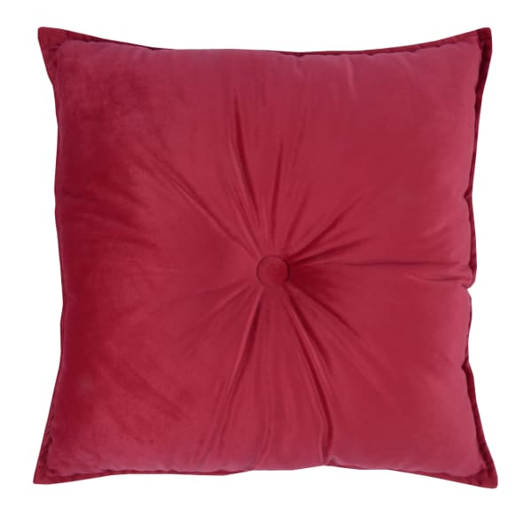
түнде
биыл
былтыр
жазда
жоғарыда
шапшаң

Slide 5
алға
таңер-тең
төмен
бері
ілгері
лезде

Slide 6
жаздай
қолма - қол
қыста
ақырын
бірге
күзде

Slide 7
мұнда
еркін
зорға
бұрын
ерте
жолшы-
бай

